Slide 1
Simulink
Hegyesi Kristóf és Bartók-Balogh Gábor
Matematika Statisztika kiselőadás

Slide 2
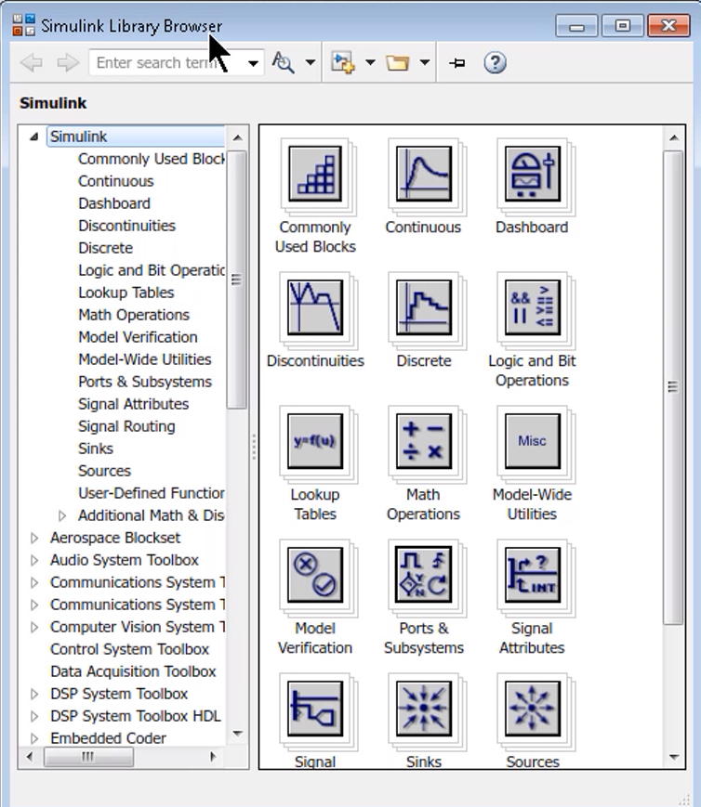
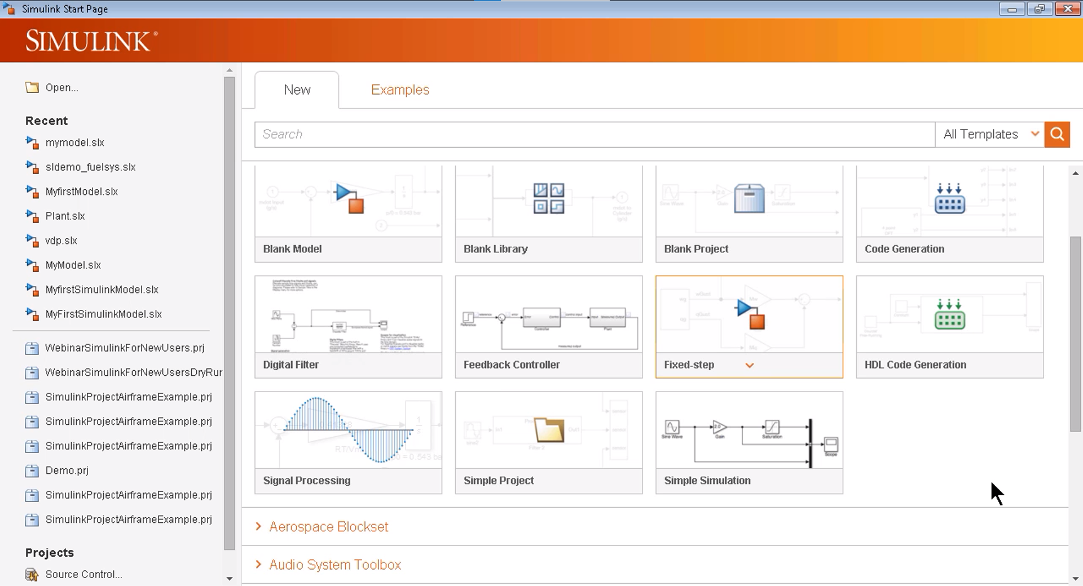
Bevezetés:
1984-ben készítették el és 1994-től jelent meg Windows rendszerekre
A Simulink egy MATLAB alapú grafikus programozói környezet.
A Simulink főképpen Automatizálásnál, digitális jelek feldolgozásánál és modell-alapú tervezéseknél használatos.
Blokkdiagram eszköztár
Blokkdiagram könyvtár gyűjtemény

Slide 3
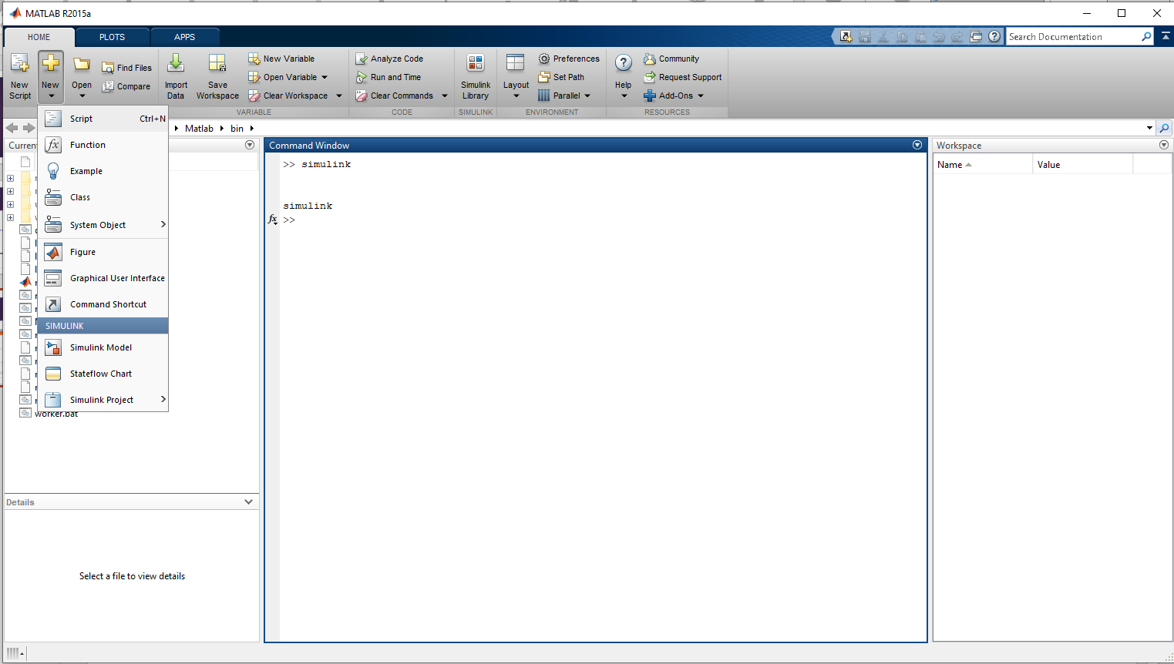
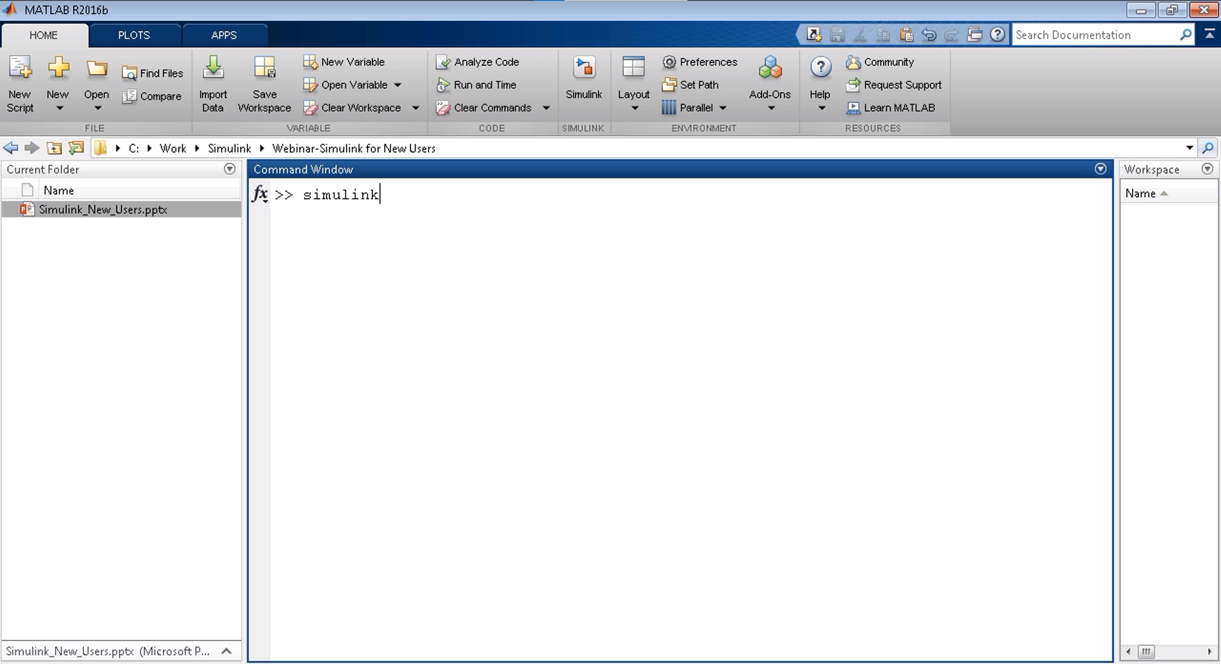
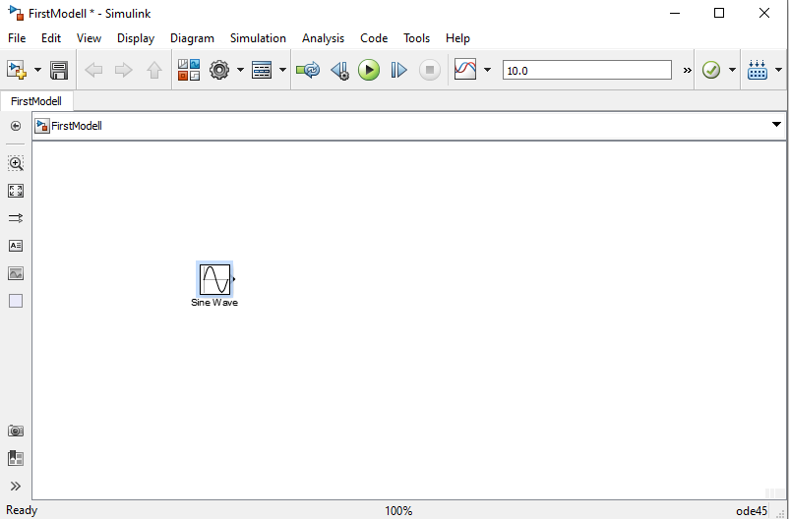
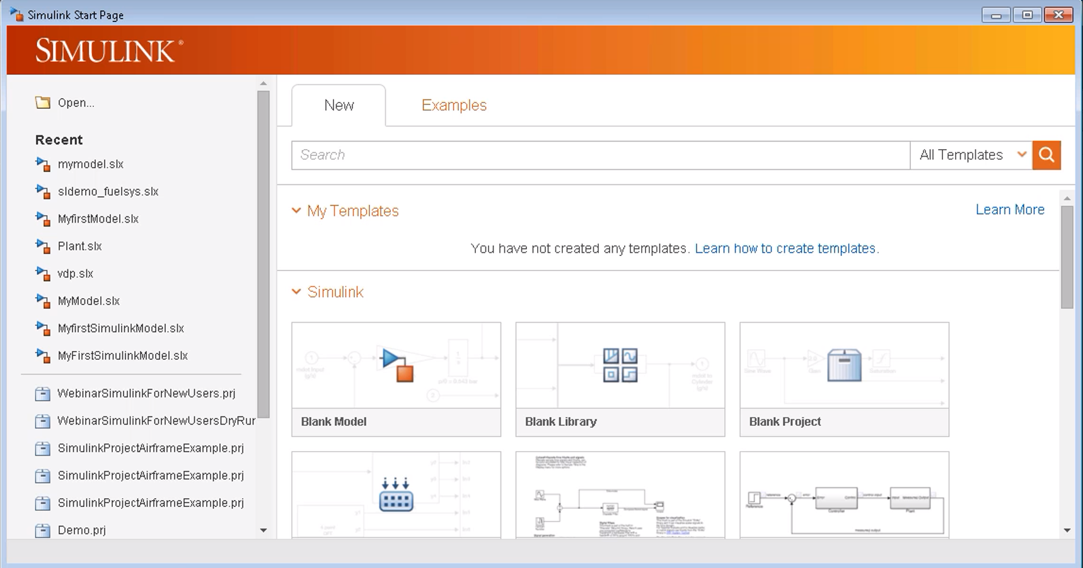
Első lépések:

Slide 4
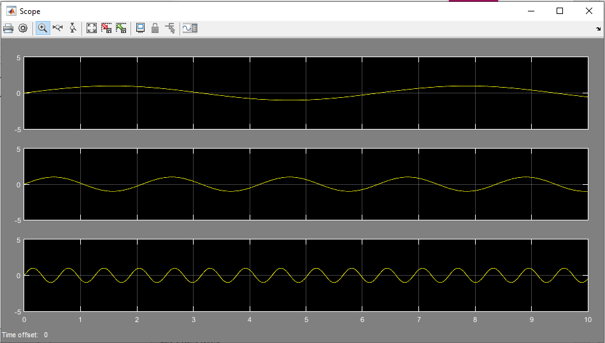
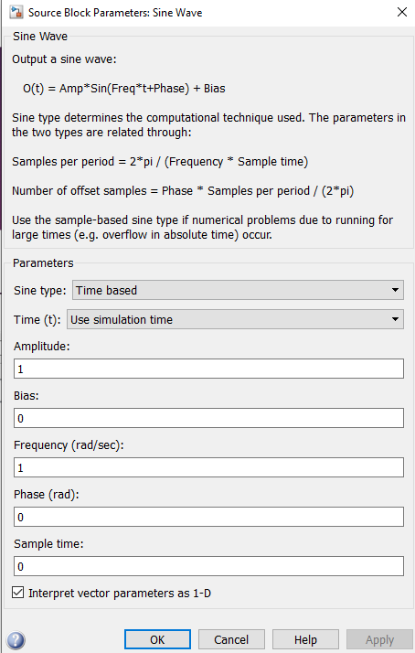
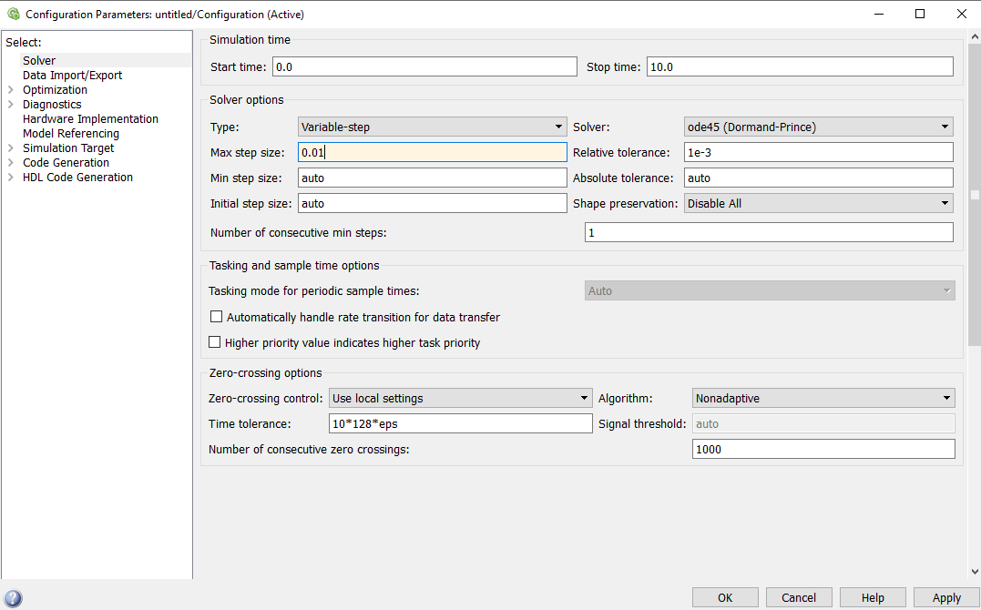
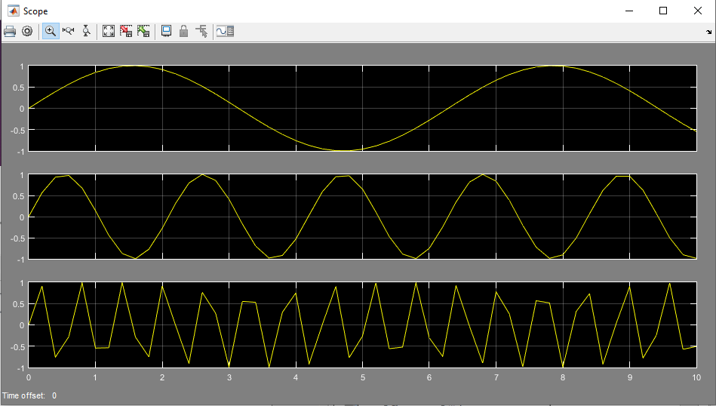
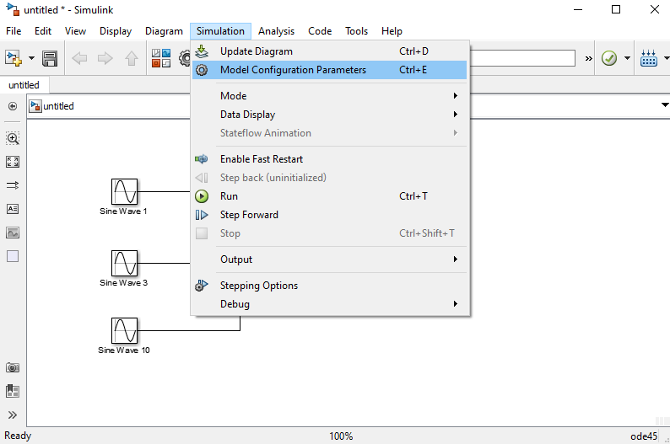
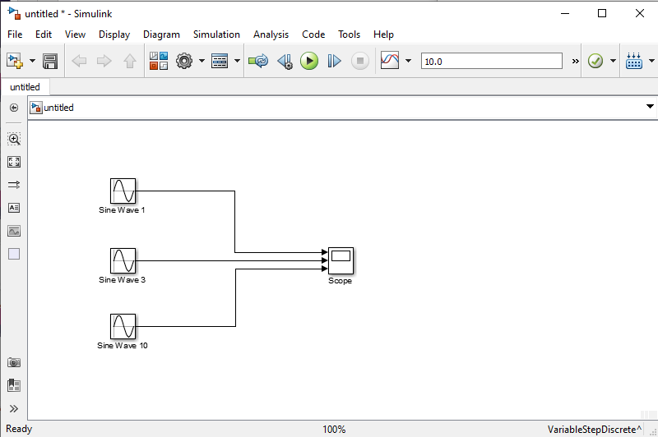
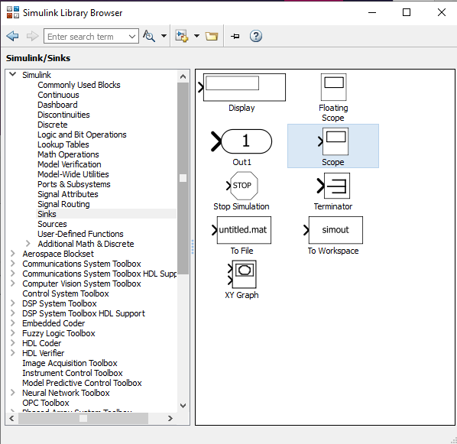
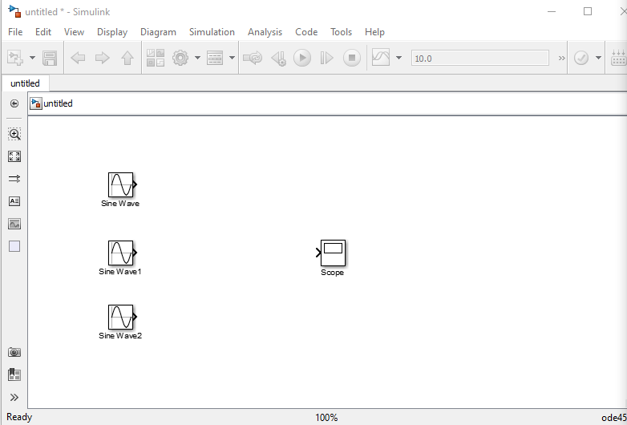
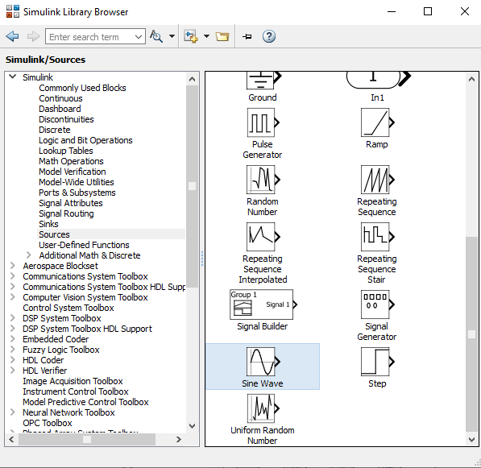
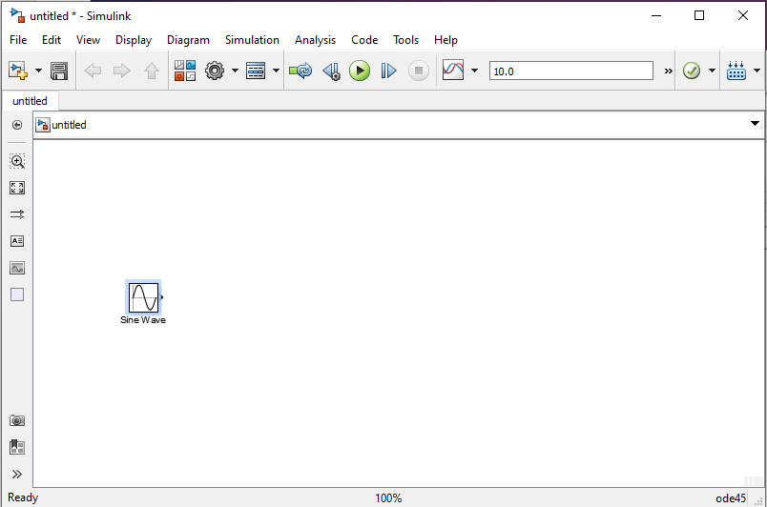
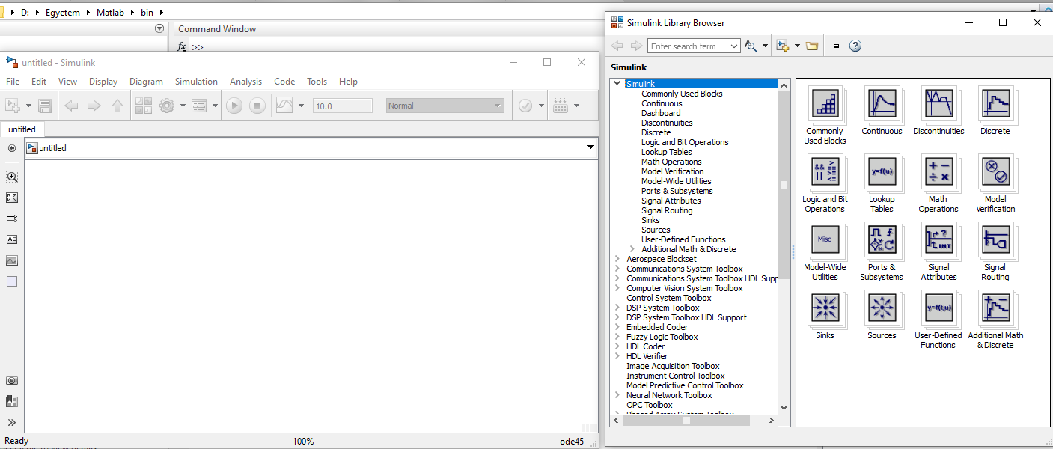
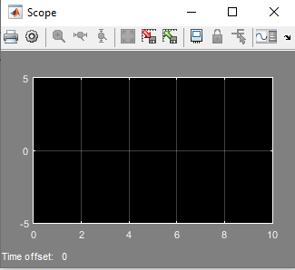
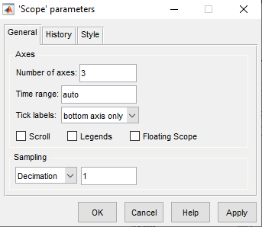
Működése:

Slide 5
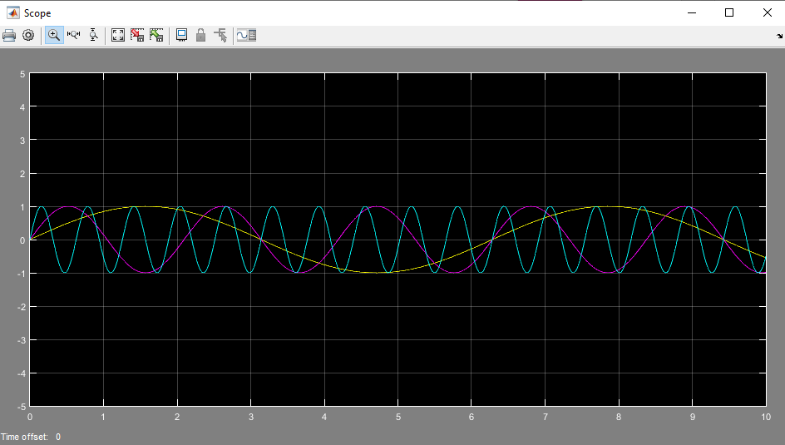
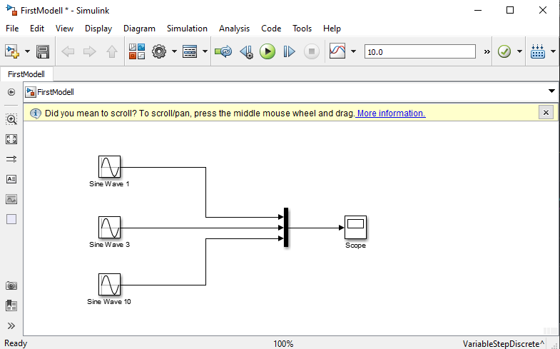
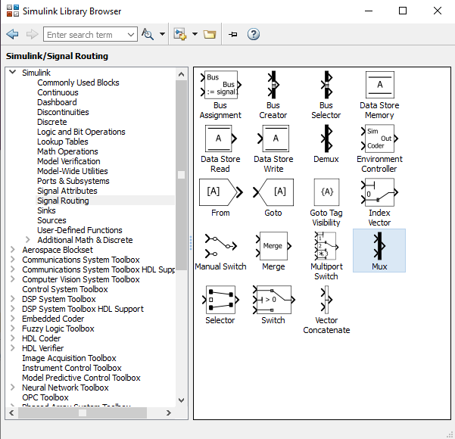
Jelek egyesítése:

Slide 6
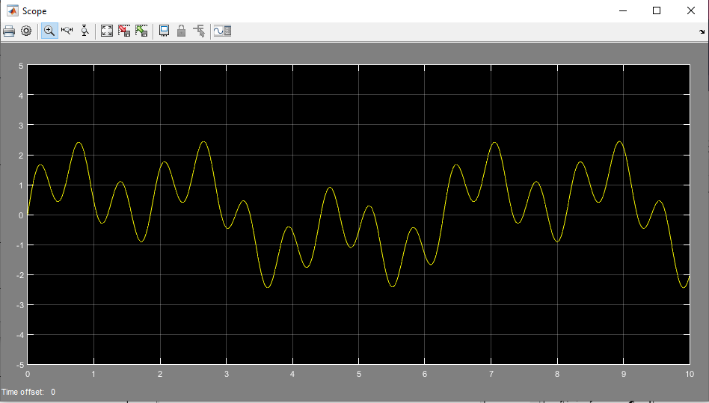
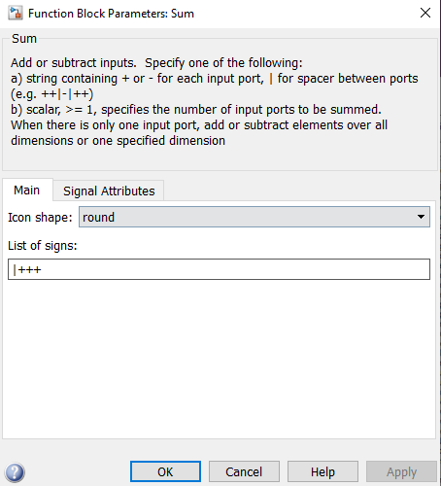
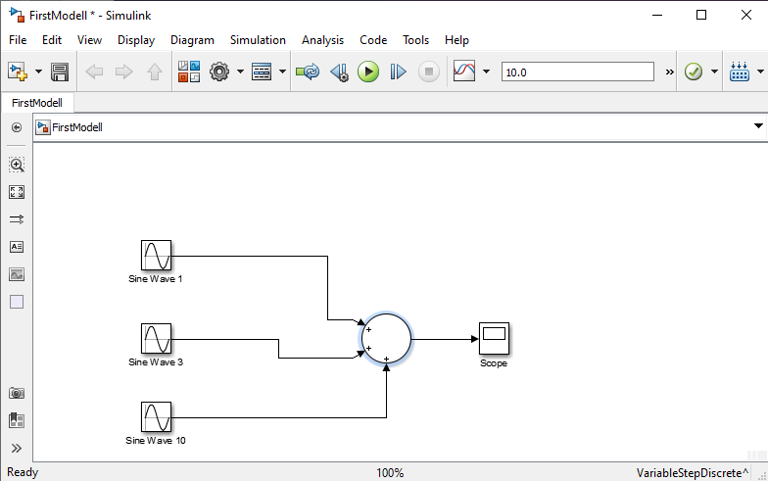
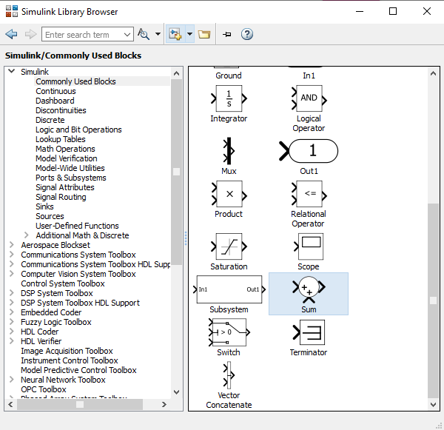
Jelek összeadása:

Slide 7

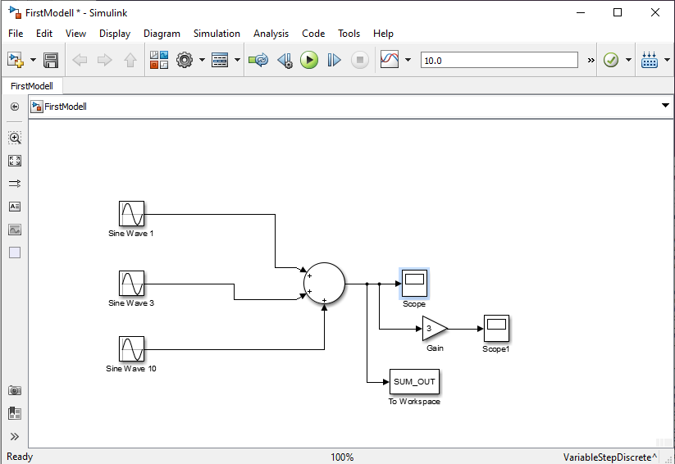
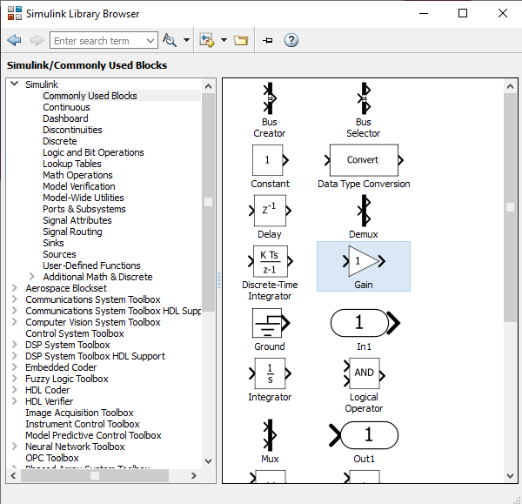
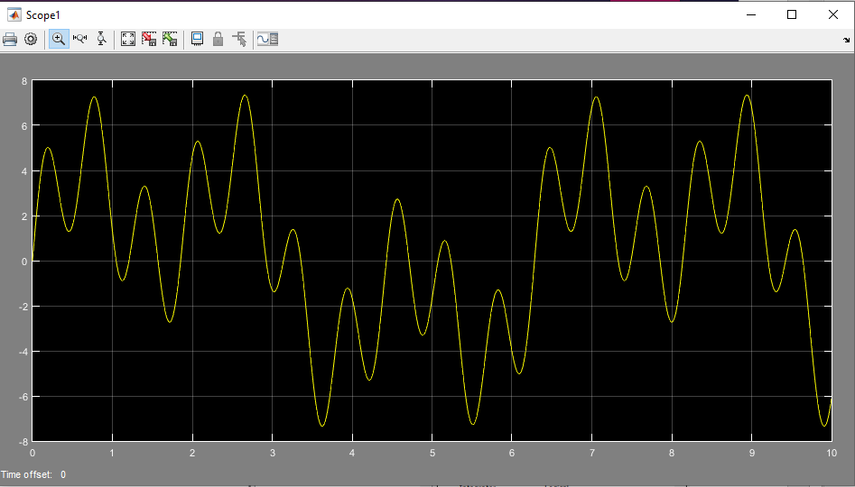
Gain blokk:

Slide 8
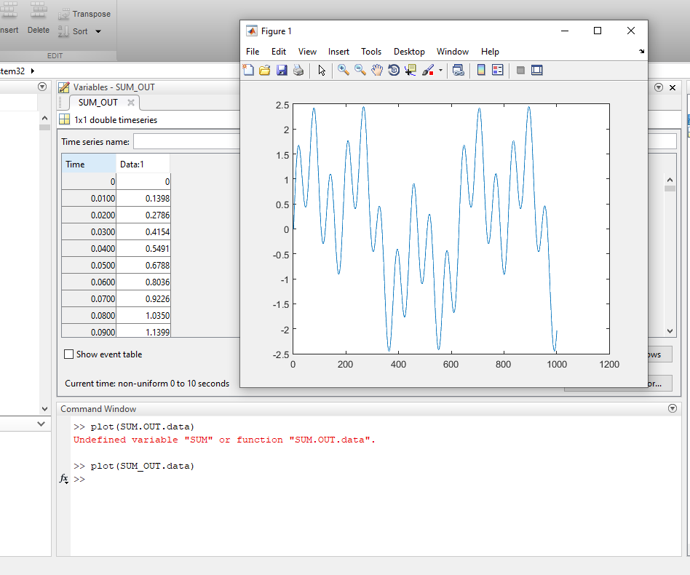
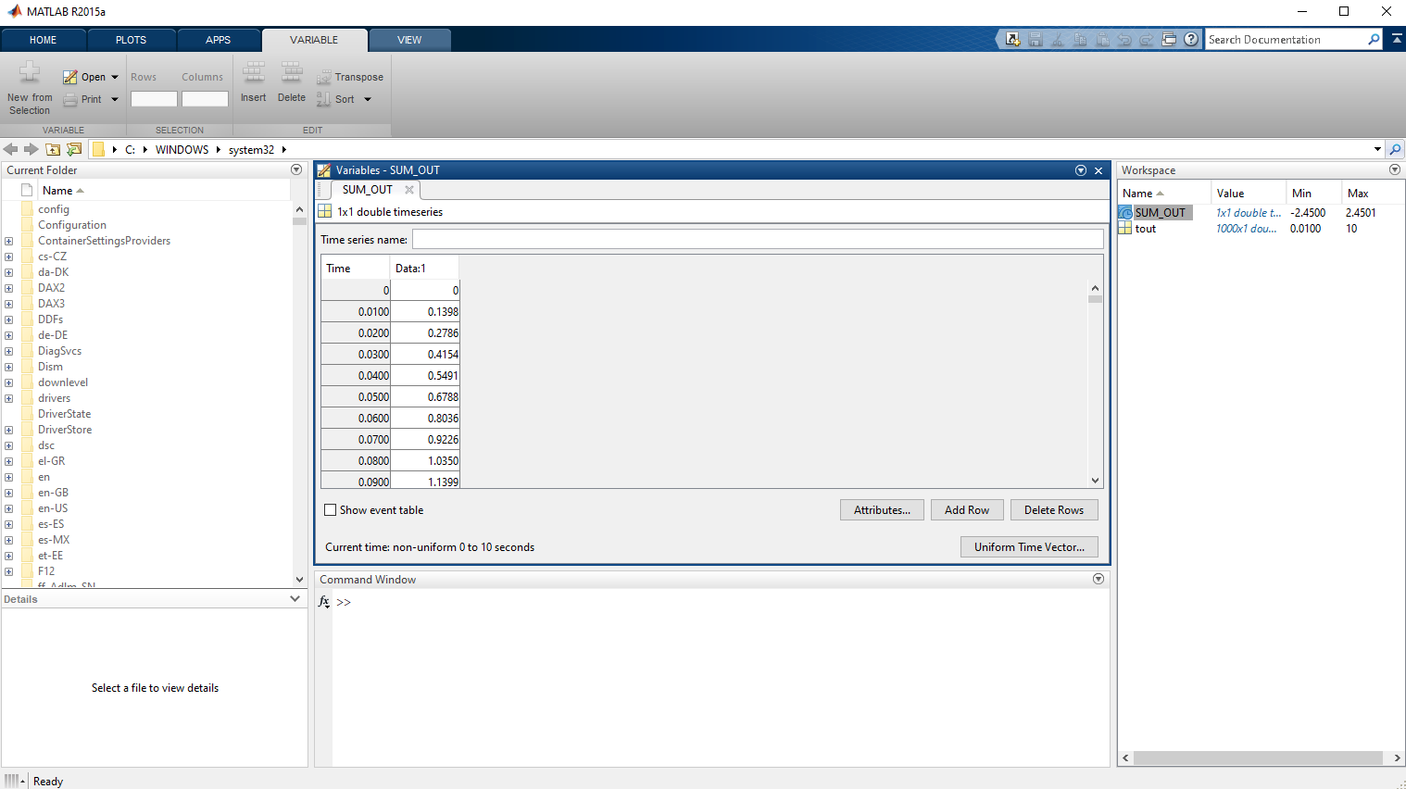
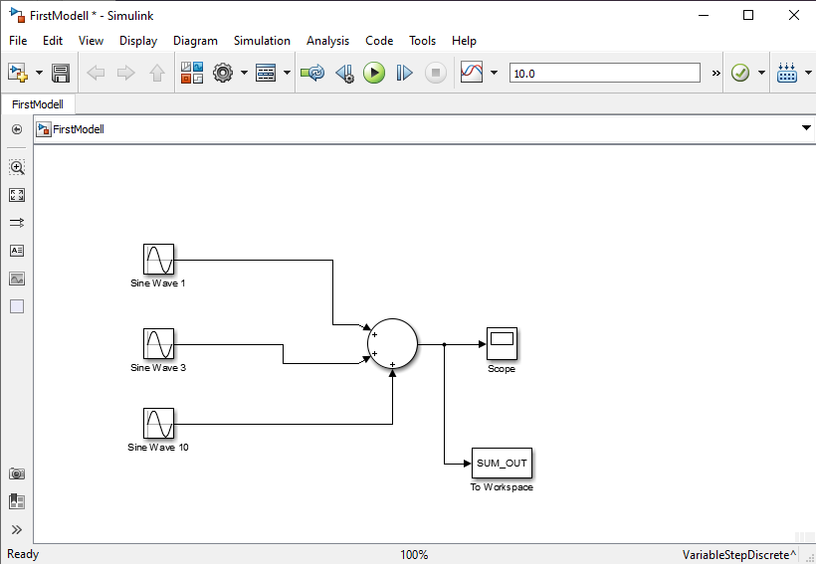
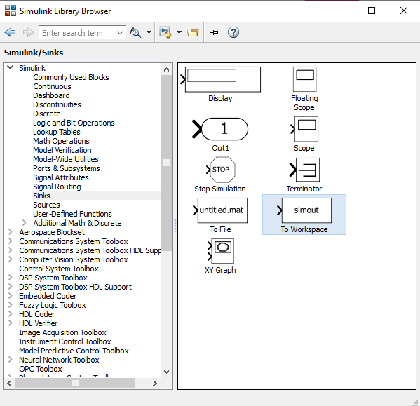
Simulink és Matlab:

Slide 9
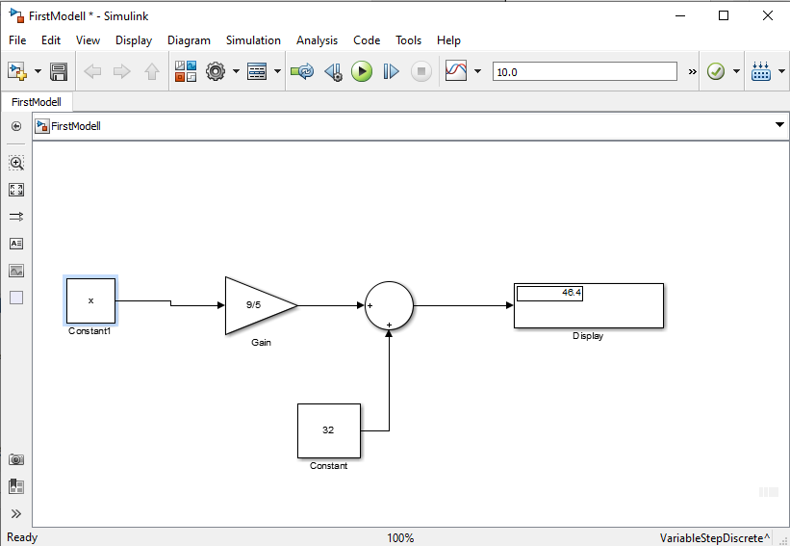
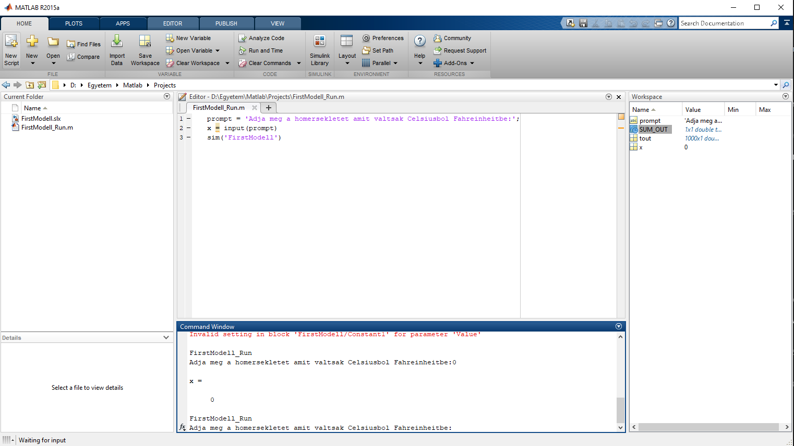
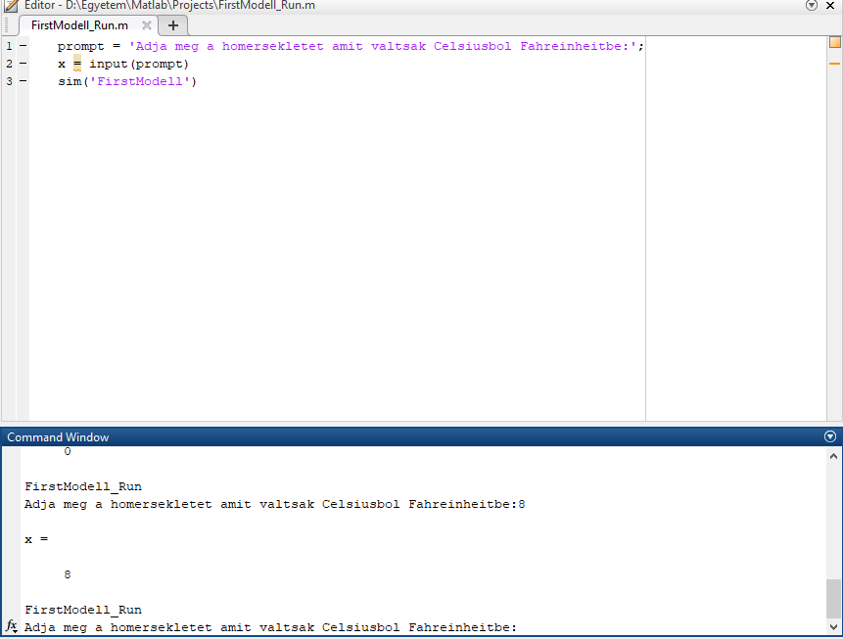
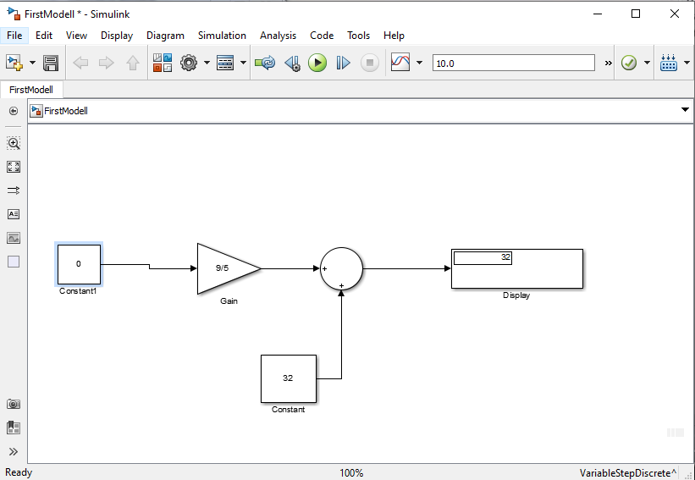
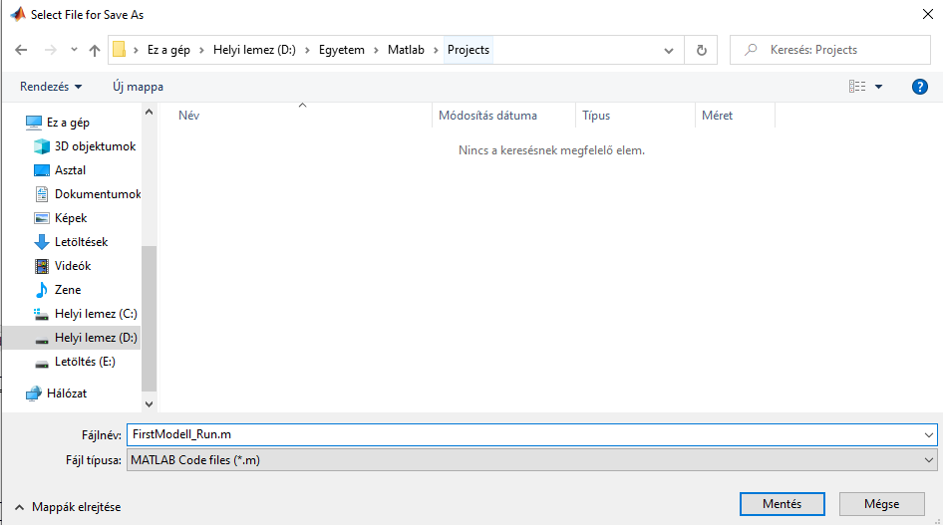
Celsius -> Fahrenheit
Képlet: C * 9/5 + 32

Slide 10
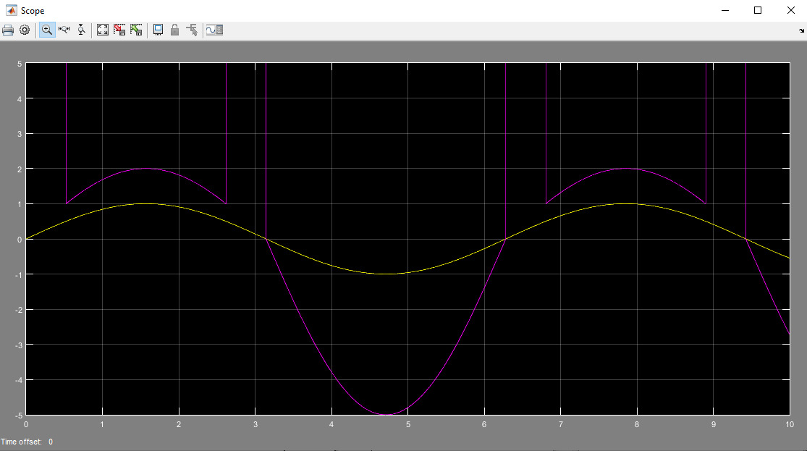
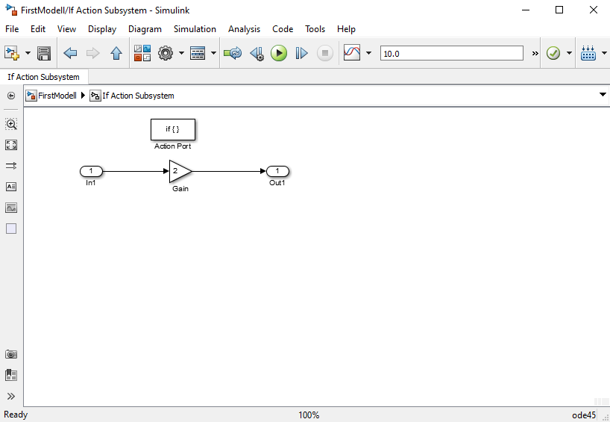
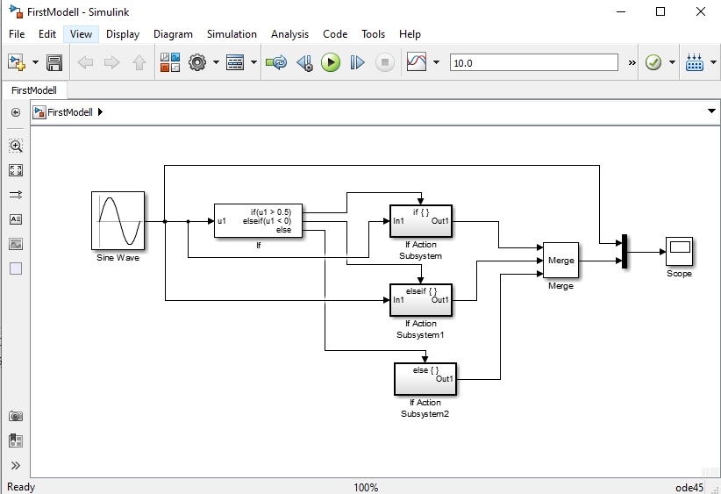
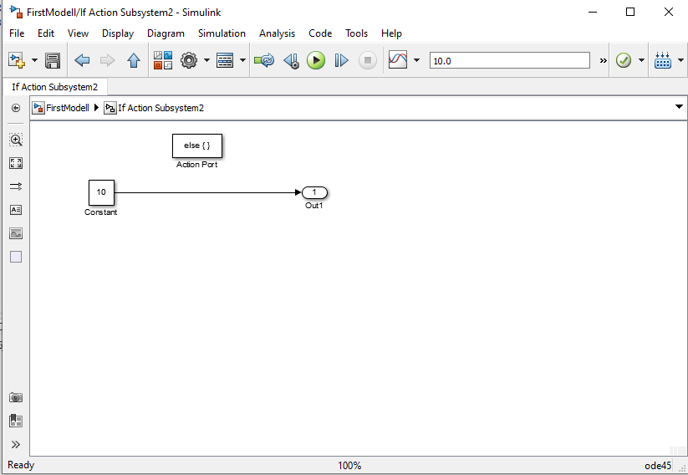
If szerkezet:
If(X > 0.5)
X = X * 2
ELSEIF(X < 0)
X = X*5
ELSE
X = 10

Slide 11
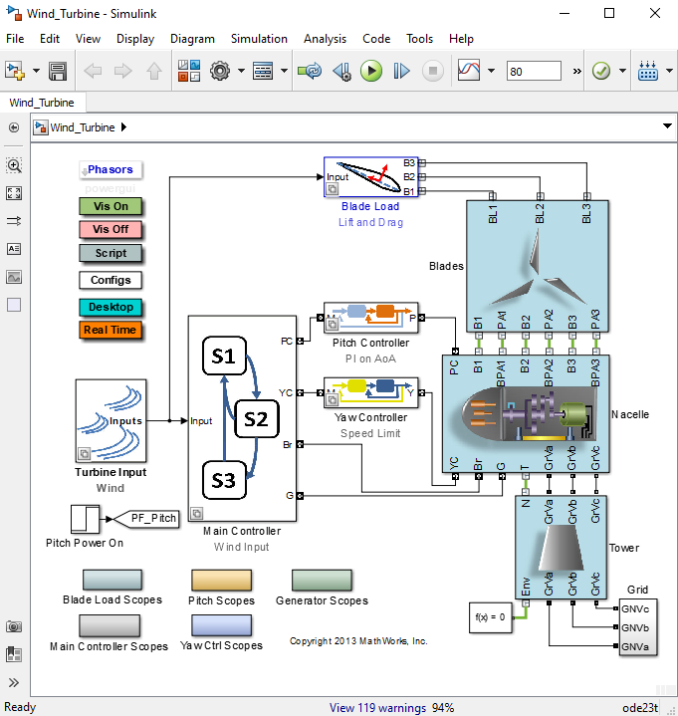
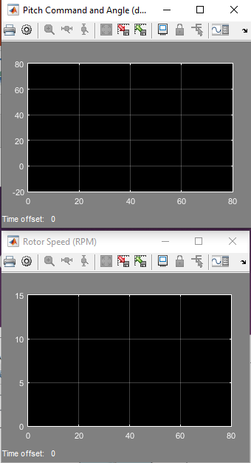
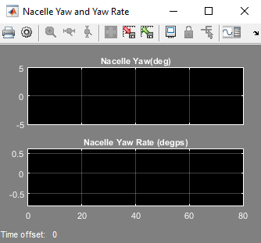
Szél-Turbina Modell:

Slide 12
Az NBA 8 éves kérdése, ki a jobb dobó?

Slide 13
Egy rövid bevezetés
NBA: National Basketball Association
A 30 csapat becsült értéke : 2.12 milliárd $
Cristiano Ronaldo : 18.480.000 GBP ~ 24.237.444 USD
Lebron James : 31.398.394 GBB ~ 41.180.544 USD

Slide 14

Két főszereplő- Stephen Curry
3x bajnok
2x MVP*
8x All-Star
7x All-NBA csapattag
1st All-time in 3 pointers made in NBA history(3117+)
Legtöbb bedobott hárompontos 1 szezonban (405)

Slide 15

Két főszereplő- Klay Thompson
3x bajnok
5x All-Star
2x All-NBA csapattag
NBA regular season record for most points scored in a quarter (37)
NBA regular season record for most three-pointers made in a game (14)

Slide 16
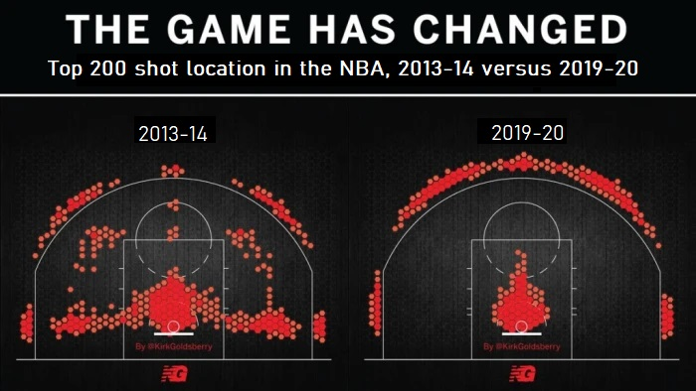
„They changed the game of basketball”

Slide 17
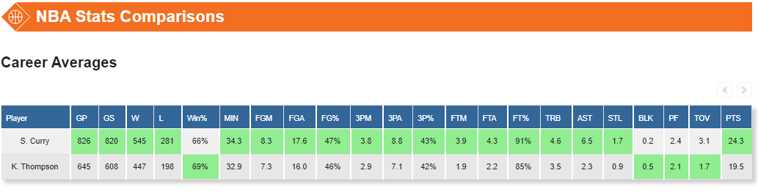
Feltevés

Slide 18
Szabályok
Mindkét játékos N-szer dob.
Az a játékos nyer aki többet dob be.
Egyenlő számú bedobott kosárnál jön a „hirtelen halál”

Slide 19
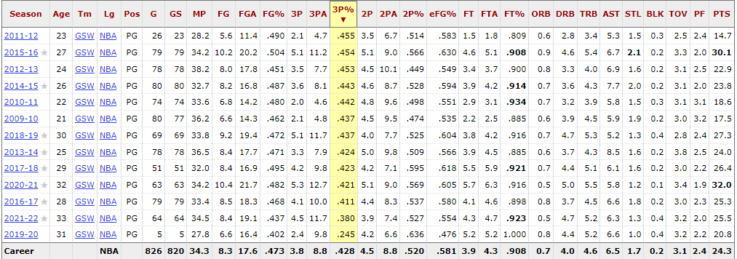
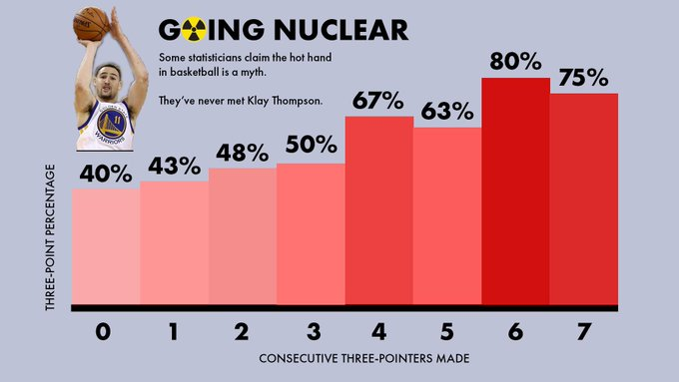
Alap ötlet

Slide 20
És akkor jöjjön a szimuláció

